Slide 1


Slide 2


اصول کلی پدافند غیرعامل در نظام سلامت
محمد حسین معمار-کارشناس هماهنگی پدافند غیرعامل دانشگاه
شبکه بهداشت و درمان بجستان
30 مرداد 1403

Slide 3

آنچه در این جلسه مرور خواهیم کرد
مقدمه
آشنایی با پدافند عامل و پدافند غیر عامل
اهداف کلی پدافند غیر عامل
زیر گروه های پدافند غیر عامل
پدافند غیرعامل درنظام سلامت
تهدیدات زیستی بر اساس اولویت
بیان شرح وظایف کمیته پدافند غیرعامل در نظام سلامت
اسناد بالا دستی
ماده 65 قانون حمایت از خانواده و جوانی جمعیت
چند نمونه از اقدامات انجام شده در حوزه پدافند غیرعامل دانشگاه علوم پزشکی گناباد

Slide 4


Slide 5
مقدمه
سوانح و بلایا می‌توانند در هر زمان به وقوع بپیوندند و موجب مرگ، جراحات افراد، بی‌ثباتی در اقتصاد گردند
هر چقدر جوامع گسترده‌تر و بزرگتر می‌شود تعداد و نوع سوانح بالقوه بیشتر می‌شود
به دلیل پیشرفت تکنولوژی،اجتماعی و سیاسی موجود در این جوامع اغلب تاثیر این سوانح شدیدتر است
مخاطرات به دو دسته تقسیم می‌شوند:
طبیعی مثل سیل زلزله طوفان...
انسان ساخت که خود شامل تصادفی مانند نشت مواد شیمیایی رادیواکتیو و...
و خصمانه یا عامدانه مانند حملات مسلحانه و تروریستی و حملات سایبری و...

Slide 6
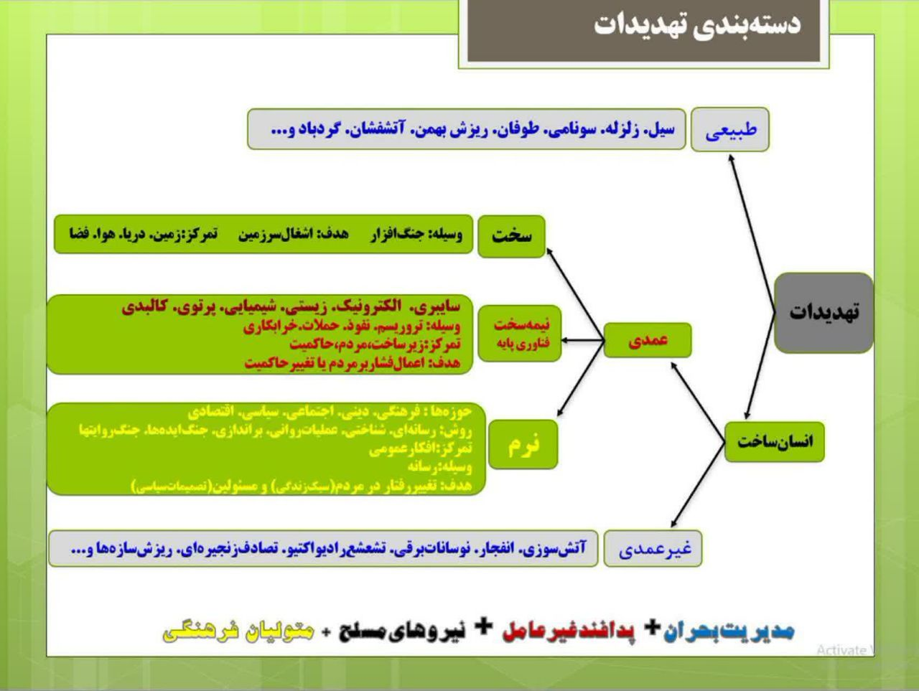
کمیته پدافند غیرعامل دانشگاه علوم پزشکی گناباد

Slide 7
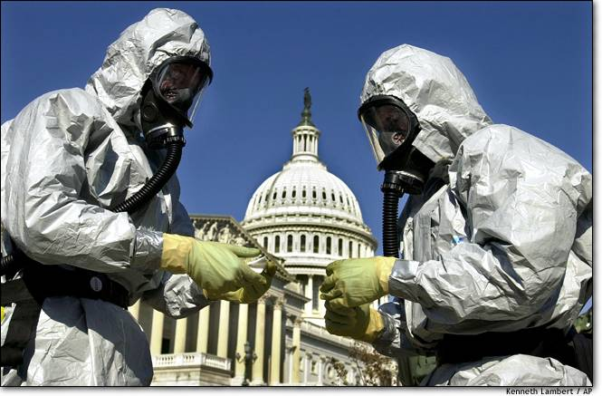
در دنیا ۴۰ نوع بلای طبیعی شناخته شده است که ۳۲ نوع آن در ایران وقوع می‌پیوندد ایران جز ۱۰ کشور بلاخیز جهان بوده و رتبه چهارم در قاره آسیا دارد
میزان آسیب پذیری مردم ایران در برابر بلایا ۸۰ درصد است
در کشور به طور متوسط هر ساله:
۲۵۰ مخاطره طبیعی روی می‌دهد
۳۰۰۰ نفر کشته می‌شوند
۹۰۰۰ نفر دچار مصدومیت فیزیکی می‌شوند
یک و نیم میلیون نفر تحت تاثیر قرار می‌گیرند
به لحاظ موقعیت ژئوپلیتیکی ایران در منطقه و بهره‌مندی از منابع عظیم نفت و گاز از منظر اقتصادی همواره در طول تاریخ مورد حمله واقع شده و احتمال هرنوع تهدیدی از سوی سایر کشورها وجود دارد
به ویژه جمهوری اسلامی ایران با پیشرفت در زمینه‌های مختلف علمی، فناوریف اجتماعی، فرهنگی، ورزشی، سایبری، نظامی و... همواره در معرض انواع تهدیدها از سوی دشمن می‌باشد

Slide 8

پدافند به دو نوع عامل و غیر عامل تقسیم می شود
پدافند به معنای دفاع، مصون سازی، صیانت، نگه داری می باشد
پدافند عامل Active Defenseبه کلیه اقدامات نظامی در مواقع جنگ اطلاق می گردد
پدافند غیرعامل( passive defense ( به کلیه اقدامات نظامی و غیر نظامی در مواقع صلح و غیر جنگ اطلاق می گردد
نکته مهم: بلایای طبیعی مانند زلزله، سیل و...در دسته اقدامات پدافند غیرعامل قرار نمی گیرد مگر در برخی موارد خاص( این اقدامات برعهده سازمان مدیریت بحران کشور است)

Slide 9
مفهوم پدافند غیرعامل
به مجموعه اقداماتی اطلاق می گردد که مستلزم به کارگیری جنگ افزار و تسلیحات نبوده و با اجرای آن می توان از وارد شدن خسارت مالی به تجهیزات و تأسیسات حیاتی، حساس و مهم نظامی و غیر نظامی و تلفات انسانی جلوگیری نموده و یا میزان خسارات و تلفات ناشی از حملات و اقدامات خصمانه دشمن را به حداقل ممکن کاهش داد.
کوتاه ترین تعریف پدافند غیر عامل ، "دفاع بدون سلاح" می باشد.
مجموع اقدام های غیر مسلحانه ای که موجب افزایش بازدارندگی، کاهش آسیب پذیری، تداوم فعالیت های ضروری، ارتقا پایداری ملی و تسهیل مدیریت بحران در مقابل تهدید ها و اقدامات دشمن می شود.

Slide 10
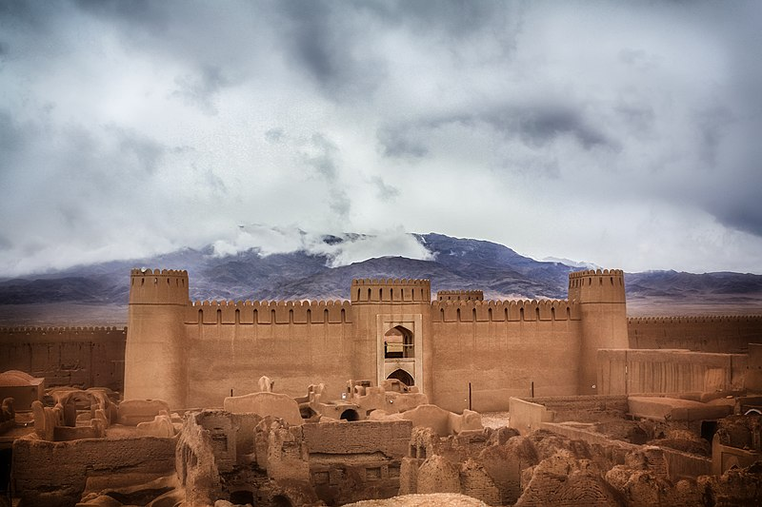
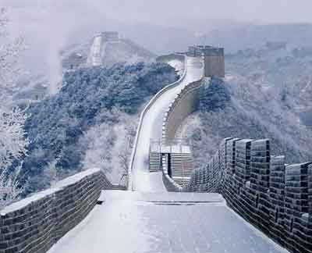
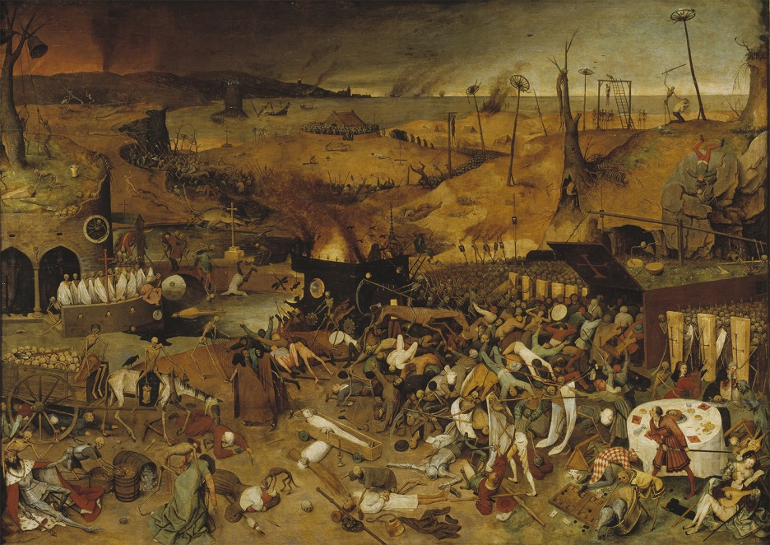
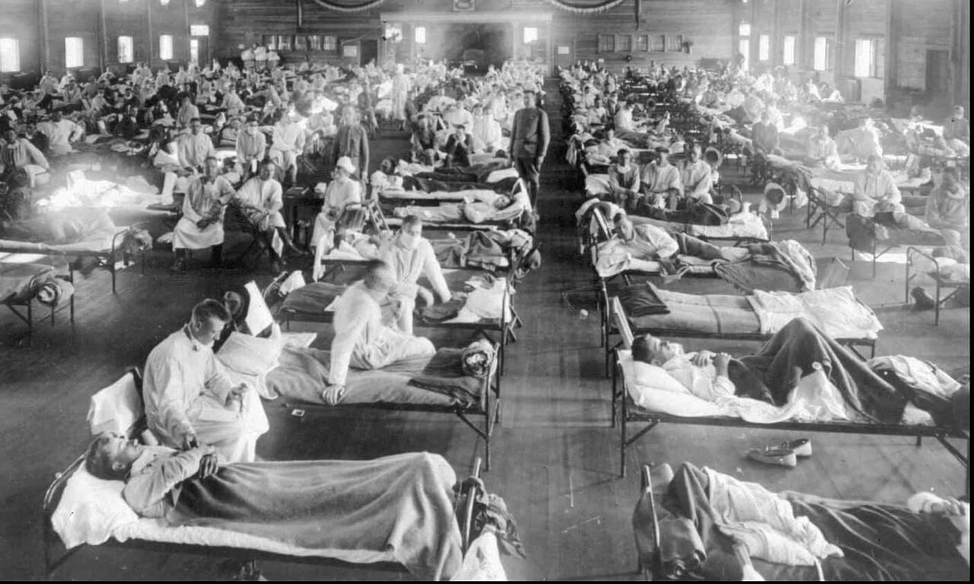
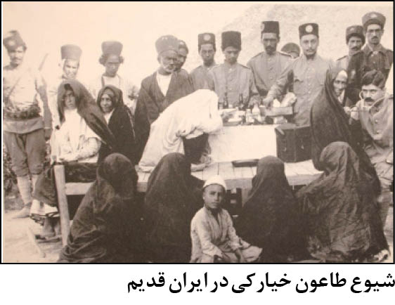

Slide 11
تاریخچه پدافند غیرعامل:
انسانهای اولیه برای در امان ماندن از خطر تهاجم حیوانات و تهدیدات پیرامونی خود به غارها و بالای درختان و دیگر مامن های طبیعی پناه می برند ساخت و احداث دژها، قلعه، حصار، خندق، دیوارها و موانع دفاعی در پیرامون شهرهاو...
پیشنهاد حفرق خندق از سوی سلمان فارسی، احداث دیوار چین، ساخت دژ ها و قلعه در اطراف شهرها، در طی جنگ جهانی اول، عوامل آلمانی اسبها و گاوها را قبل از حمله آنها به انگلیس و فرانسه به بیماری آلوده می‌کردند، پاکت نامه سیاه زخم(با سيلوس آنتراسيس )برای مقامات امریکایی، شیوع طاعون و حتی کرونا؟!
سازمان پدافند غیرعامل کشور در سال 1382 بر اساس فرمان مقام معظم رهبری (مد ظله العالی) تشکیل گردید، در سال 1390 به دلیل لزوم ترویج فرهنگ پدافند غیرعامل در آحاد مردم و جامعه و همچنین فعال سازی هر چه بیشتر توانایی ها موجود در کشور و به میمنت سالروز صدور فرمان تشکیل کمیته( سازمان پدافند غیرعامل) هشتم آبان ماه هرسال به عنوان روز پدافند غیرعامل تعیین و این روز پس از تایید مقام معظم رهبری در تقویم کشوری درج و به کلیه وزارتخانه ها، دستگاهها و سازمان های کشوری و لشکری ابلاغ گردید.
برخی از کشورها برتر در زمینه پدافند غیرعامل: سویس، ایالت متحده امریکا، کره شمالی، روسیه، ایران، رژیم اشغالگر صهیونیسم، و...

Slide 12
اهداف کلی پدافند غیرعامل:
1-کاهش قابلیت و توانایی سامانه های شناسایی، هدف یابی و دقت هدف گیری تسحیلات آفندی دشمن
2- تقلیل آسیب پذیری و کاهش خسارات و صدمات تأسیسات، تجهیزات و نیروی انسانی مراکز حیاتی، حساس و مهم نظامی و غیرنظامی کشور در برابر تهدیدات و حملات دشمن
3- حفظ سرمایه های کالن ملی کشور
4- حفظ توان خودی جهت ادامه فعالیت ها و تداوم عملیات تولید و خدمات رسانی
5- سلب آزادی و ابتکار عمل از دشمن و ایجاد شرایط سخت و دشوار برای وی در صحنه عملیات
6- صرفه جویی در هزینه های تسلیحاتی و نیروی انسانی
7- افزایش آستانه مقاومت مردمی و قوای خودی در برابر تهاجمات دشمن
8- تحمیل هزینه بیشتر به دشمن از طریق وادار نمودن وی به تلف نمودن منابع محدود خود بر روی اهداف کاذب و فریبنده وسلب اصل صرفه جویی قوا از وی
9- بالا بردن قدرت دفاعی کشور

Slide 13
10- توزیع ثروت، جمعیت و سرمایه های ملی در کل فضای سرزمینی کشور از طریق اعمال سیاست تمرکز زدایی، آمایش سرزمین و پراکندگی زیرساختهای کلیدی و مراکز حیاتی،حساس و مهم تولیدی محصولات کلیدی
11-موجب زنده ماندن وحفظ بقای نیروی انسانی
12-موجب صرفه جویی اقتصادی ارزی وریالی درحفظ تسلیحات وتا
13-حفظ مراکز حیاتی، حساس ومهم کشور در برابرتهاجم دشمن
14-تحمیل هزینه زیاد درجنگ به دشمن
15-اثرات مثبت روانی درجامعه
16-حفظ نیروی نظامی برای واکنش در زمان مناسب
17-بروز جنگ در آینده ولزوم آمادگی دفاعی
18-ساده تر وکم هزینه تر بودن وسهل الوصول بودن خود کفایی در دفاع غیر عامل نسبت به عامل

Slide 14
پدافند غيرعامل
حفاظت از جان مردم
حفاظت از زير ساخت هاي حياتي
استمرار خدمات ضروري
حفاظت از تاسيسات وتجهيزات نادر
تداوم اداره مردم
پايدار سازي مديريت عالي كشور
حفاظت سايبري ازكشور
تامين نياز هاي مردم
دفاع بیولوژیک از کشور
هم افزایی دفاع عامل

Slide 15



حوزه های اصلی پدافند غیرعامل
سایبری ( حوزه IT ، الکترونیک، سایبر)
مردم محور(کمک به تامین نیازمندی های مردم، کمک به اداره ی مردم و طراحی و اسکان و امنیت مردم،صیانت از مردم)
اقتصادی
نظامی
زیستی(انسان، دام، نباتات، غذا و دارو، محیط زیست،کشاورزی،آب)
شیمیایی ( موادشیمیایی، سلاح های شیمیایی)
کالبدی ( مهندسی و زیر ساخت های کشور)
پرتویی

Slide 16
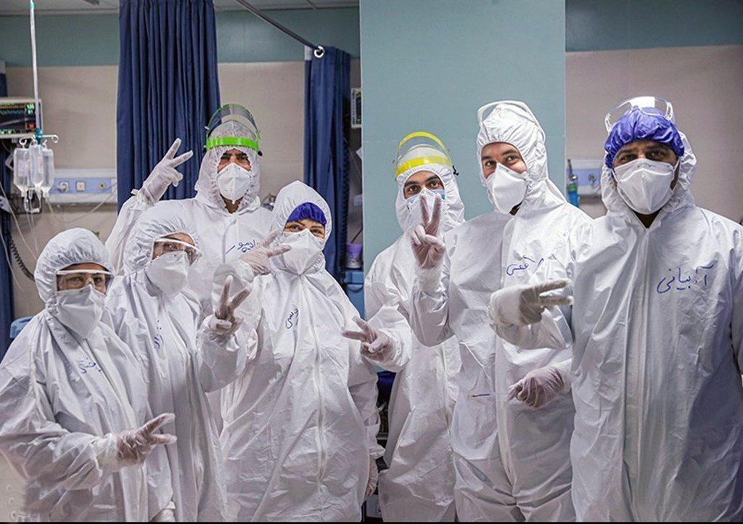

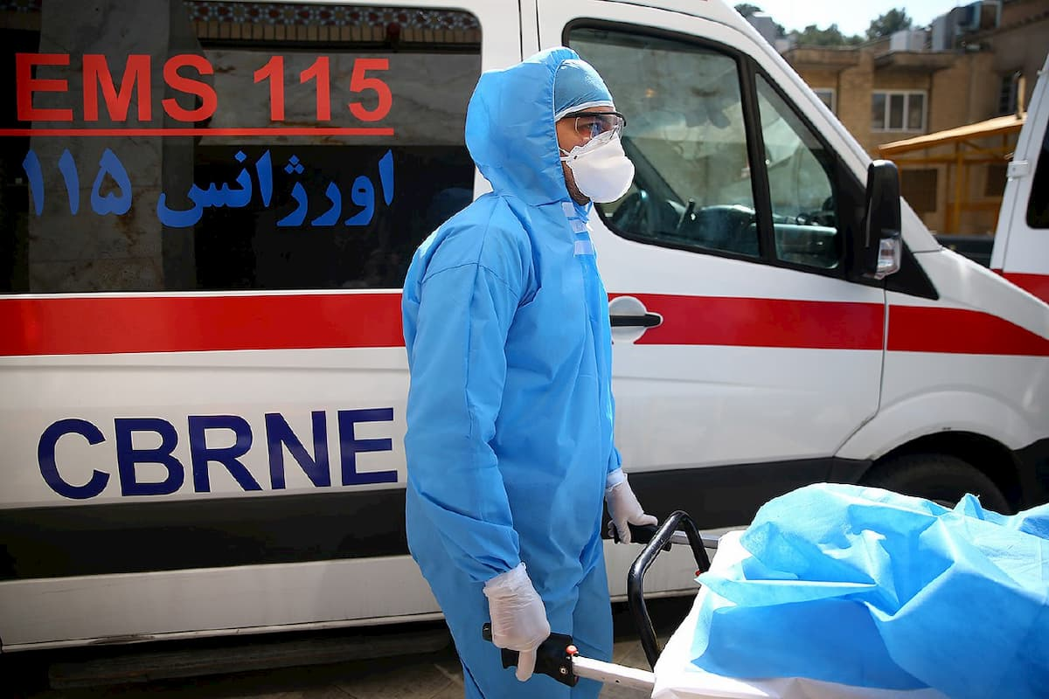
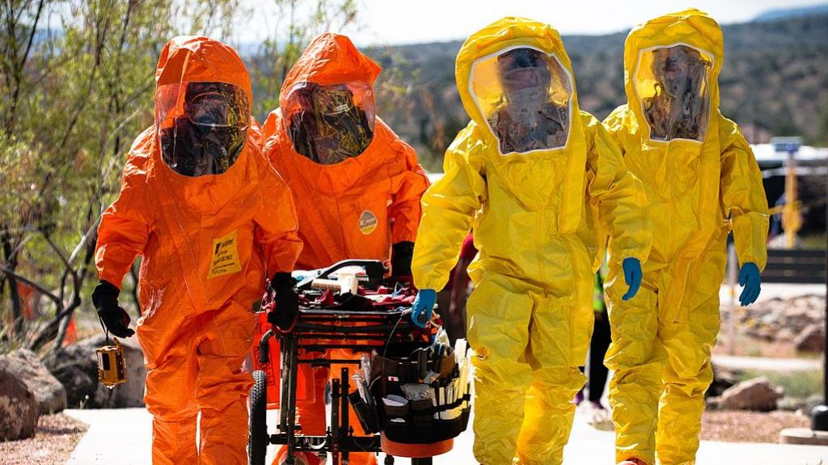
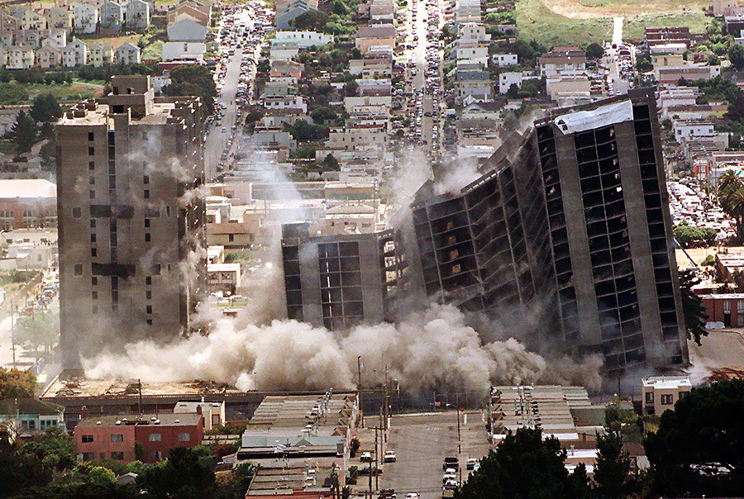
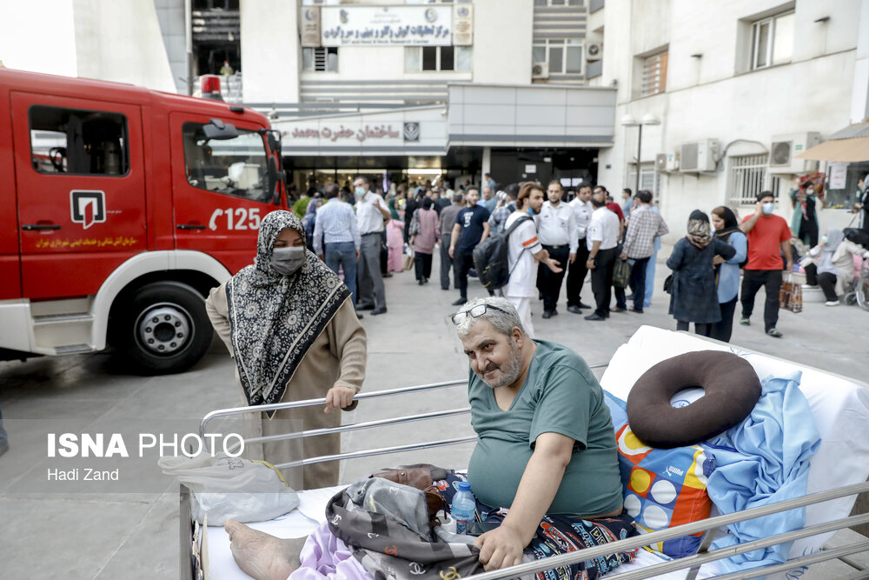
پدافند غیرعامل در نظام سلامت

Slide 17
وزارت بهداشت، درمان و آموزش پزشکی به عنوان متولی اصلی سلامت کشور وظیفه تدوین سیاست‌ها، راهکارها و دستورالعمل‌ها را برای پیشگیری آمادگی و پاسخ مشکلات سلامتی دارد
در سال ۱۳۸۵ کمیته پدافند غیرعامل در وزارت بهداشت و درمان به صورت رسمی تشکیل گردید
در سال ۱۳۹۳ به عنوان اداره کل پدافند غیرعامل وزارت بهداشت و درمان آموزش پزشکی تغییر نام یافت
در سال ۱۳۹۶ پدافند غیرعامل زیر نظر مستقیم مقام عالی وزارت به رسمیت شناخته شد

Slide 18
ساختار سازمانی پدافند غیرعامل در دانشگاه‌ها
لازم به ذکر است پست سازمانی پدافند غیرعامل در حوزه ریاست دانشگاه تعریف شده و تعداد کارشناسان منوط به ابلاغ ساختار مرکز تحول اداری می‌باشد
ابلاغ رئیس و کارشناسان این حوزه توسط ریاست محترم دانشگاه تعیین گردیده به اسرع وقت به دبیرخانه مرکزی وزارتخانه ارسال می‌شود.
کمیته پدافند غیرعامل از چندین کارگروه تشکیل شده که هر یک از کارگروه ها چندین عضو دارد.
هر یک از کارگروه‌های کمیته پدافند غیرعامل در دانشگاه‌ها وظایفی را بر عهده دارند که جهت مطالعه می توانید به سایت پدافند غیرعامل دانشگاه مراجعه نماید.
https://www.gmu.ac.ir/pages/padafand

Slide 19
کمیته پدافند غیرعامل دانشگاه‌های علوم پزشکی با توجه به ضرورت برقراری ارتباط نظام مند و فعال بین ستاد پدافند غیرعامل وزارت مطبوع با دانشگاه‌ها، دانشکده‌ها، سایر دستگاه‌های اجرایی ،کشوری و لشکری، محلی، قطبی و... و با هدف ایجاد ساز و کار لازم برای حفظ سلامت مردم، کاهش آسیب پذیری، تداوم خدمات و تامین نیازهای اساسی، بهداشت امداد و درمان، افزایش ایمنی و امنیت زیرساخت های حوزه سلامت در مقابل انواع تهدیدات متصور و تسهیل مدیریت بحران و دفاع غیر نظامی طبق آیین نامه‌ ابلاغی تشکیل گردید.
اهداف کلی کمیته پدافند غیرعامل در وزارت بهداشت
-گسترش و ارتقا اقدامات پیشگیرانه و بهداشتی نظام سلامت در جهت رصد و پایش تهدیدات و افزایش ایمنی جامعه
-کاهش آسیب‌پذیر نظام سلامت و زیرساخت‌های حساس حیاتی و مهم آن در برابر آسیب‌ها و تهدیدات متعارف و نامتعارف
-افزایش میزان آمادگی نظام سلامت بر انواع آسیب‌ها و تهدیدات
-طراحی و اقدام پاسخ اضطراری موثر به انواع تهدیدات
-بازیابی و توانبخشی بر اساس یک برنامه زمانبندی منطقی با هدف بازگشت به زندگی عادی، تداوم فرایند توسعه و کاهش آسیب پذیری

Slide 20
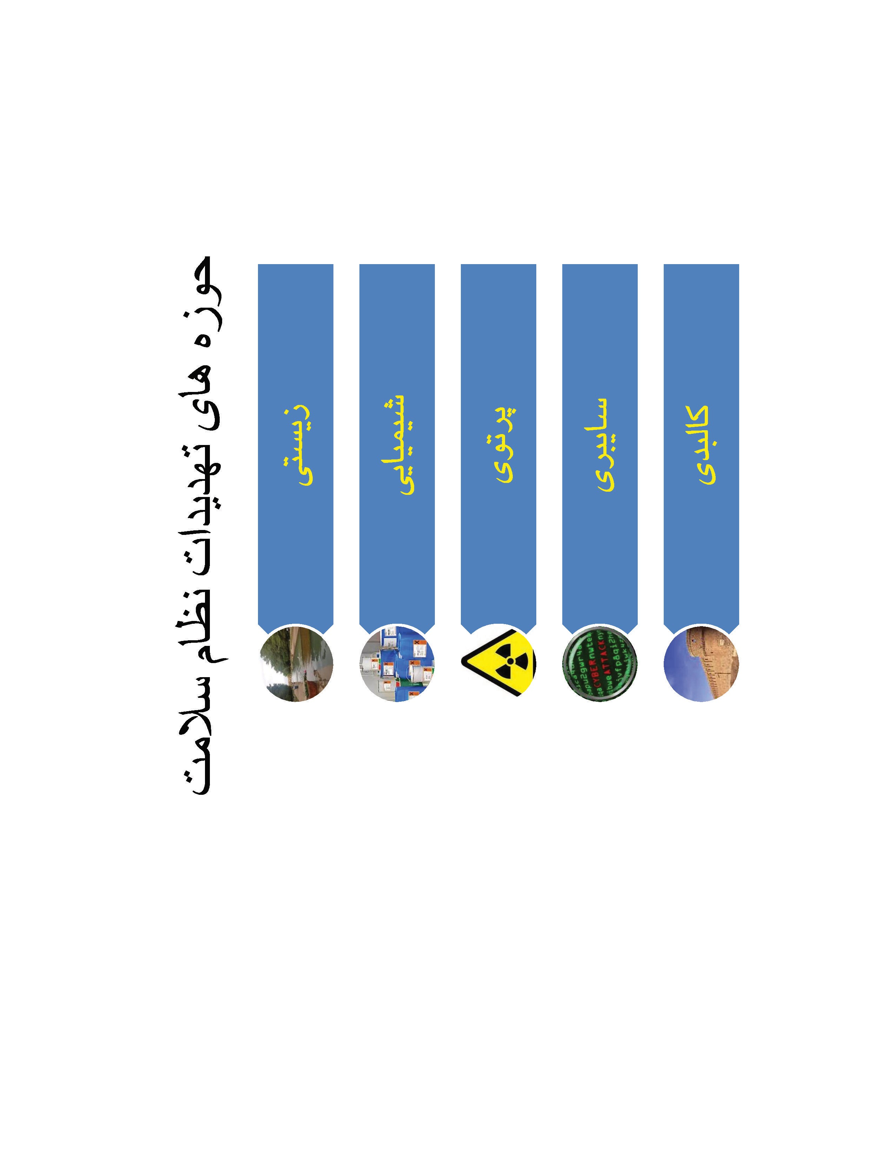

Slide 21


Slide 22
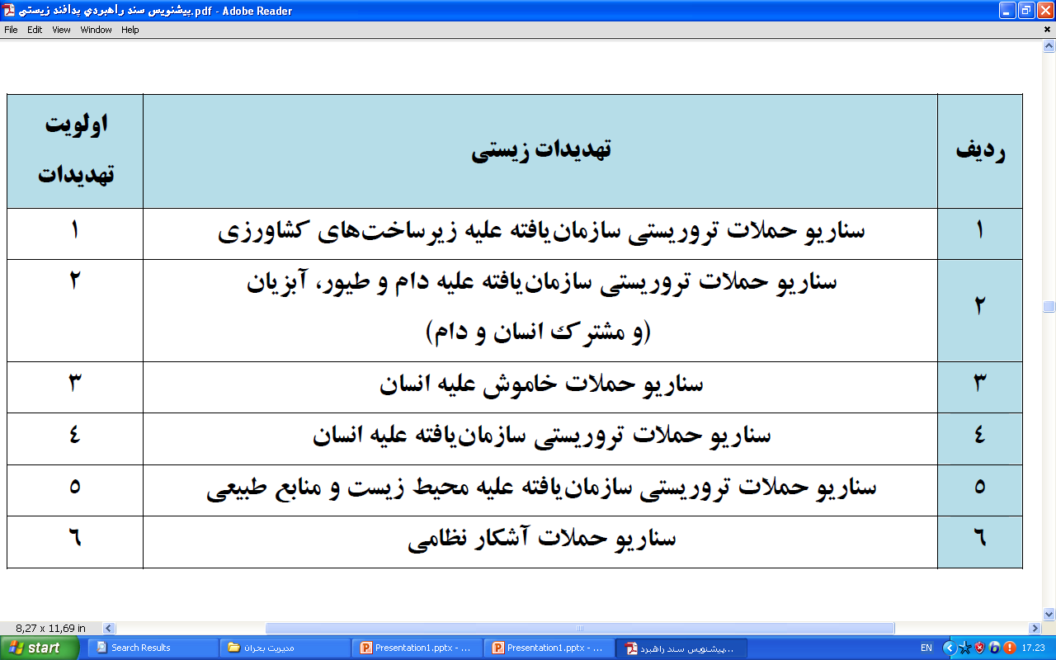

Slide 23
اعضای تشکیل دهنده کمیته پدافند غیرعامل دانشگاه
رئیس دانشگاه )رئیس کمیته(
معاون درمان دانشگاه )رئیس کارگروه درمان(
معاون بهداشت دانشگاه )رئیس کارگروه بهداشت(
معاون غذا و دارو دانشگاه )رئیس کارگروه غذا و دارو(
معاون توسعه مدیریت و منابع دانشگاه)رئیس کارگروه کالبدی(
رئیس مرکز فوریت های دانشگاه )رئیس کارگروه امداد، نجات و فوریت های پزشکی(
معاون آموزش دانشگاه )رئیس کارگروه آموزش و پژوهش(
معاون تحقیقات و فناوری:عضو کمیته
مدیر آمار و فناوری اطلاعات دانشگاه) رئیس کارگروه آمار و فناوری اطلاعات (
رئیس شبکه بهداشت دانشگاه: عضو کمیته
ریاست بازرسی دانشگاه: عضو کمیته
ریاست حراست: عضو کمیته
ریاست بسیج: عضو کمیته
ریاست انتقال خون: عضو کمیته
کارشناسان اداره پدافند غیرعامل دانشگاه

Slide 24
شرح وظایف کمیته پدافند غیرعامل دانشگاه علوم پزشکی:
- ایجاد و تقویت ساختار پدافندغیرعامل در دانشگاه‌
- حمایت و پشتیبانی از طراحی؛ اجرا و بهره‌برداری از برنامه‌ها و طرح‌های پدافندغیرعامل
- شناسایی آسیب پذیری ها و تهدیدات مناطق تحت پوشش آن دانشگاه و تهیه طرح جامع مقابله و کنترل آنها
- تدوین سناريو های مختلف تهديدات مربوطه و تمرین آنها
- تدوین برنامه آمادگی و پاسخ واحد نظام سلامت به انواع حوادث با تاکید برمبانی و رویکردهای پدافند غیرعامل
- شناسایی ظرفیت ها و توانمندی های سخت افزاری، نرم افزاری و مغز افزاری دانشگاه در حوزه پدافند غیرعامل( رصد و پایش ، تشخیصی ، آشکارسازی ، درمان و ....)
- آمایش مراکز رصد و پایش، تشخیص و آشکارسازی، بهداشتی، امدادی، درمانی براساس تهدیدات حوزه جغرافیایی و وظایف و مأموریت‌های محوله
- کاهش آسیب‌پذیری و مصون‌سازی زیر ساخت‌های نظام سلامت در برابر انواع تهدیدات با بکارگیری اصول و ملاحظات پدافند غیرعامل در طراحی، اجرا و بهره‌برداری فیزیکی

Slide 25
- تقویت، ارتقاء و گسترش فرهنگ بهداشت عمومی، پیشگیری در برابر انواع تهدیدات در آحاد جامعه
- سازماندهی و ارتقای عملکرد سیستم‌های درمانی دانشگاه ها/دانشکده­های کلان مناطق آمایشی در مواجهه با انواع تهدیدات
- ساماندهی تیم های درمانی پاسخ سریع به انواع تهدیدات و حوادث
- بهره مندی از نظام شبکه بهداشتی درمانی (PHC)بصورت برنامه های ادغام یافته مدیریت خطر انواع تهدیدات و حوادث و بلایا با تاکید برمبانی و رویکردهای پدافند غیرعامل
- آموزش عمومی و تخصصی کلیه مدیران و کارکنان نظام سلامت تحت تابعه با برگزاری انواع کارگاه های تخصصی هدفمند ، تمرین و رزمایش های دانشگاهی /استانی
- به کار گیری روش های نوین آموزش، تحقیق، فناوری و آینده پژوهی در خصوص تهدید شناسی و دفاع غیر عامل

Slide 26
-اجرای مفاد ماده 65 قانون حمایت از خانواده و جوانی جمعیت
-انعقاد تفاهم نامه اجرای بند(س) تبصره 19 قانون برنامه و بودجه به طور سالانه
-تبادل اطلاعات با سیستم بهداشت و درمان جهت آمادگی‌های لازم و بالعکس
-تامین تجهیزات و امکانات لازم
-مدیریت و هماهنگی
-توسعه هدفمند نظام بهداشت و درمان
-دستیابی به سطح مناسب متناسب درمان‌های سرپایی و بستری بیماران ناشی از تهدیدات
-توسعه آموزش و پژوهش و تربیت نیروی انسانی در حوزه پدافند غیرعامل
-آموزش همگانی
-ارتقا دانش مهارت‌های تخصصی ارتقا پژوهش‌های مرتبط
-تامین نیروی انسانی متناسب با اقتضائات تهدیدات

Slide 27
-توسعه استاندارد بومی حوزه پدافند هیه پروتکل‌ها و ارتقا استانداردهای پیش بینی و پیشگیری و کنترل و درمان
پیشگیری و آمادگی لازم جهت پاسخ به حوادث CBRNE
-امن سازی مراکز داده در زیرساخت‌های حیاتی حساس و مهم با اجرای نظام نامه عملیاتی پدافند سایبری
-تهیه طرح پدافند کالبدی زیرساخت‌های حیاتی حساس و مهم با اجرای طرح راهبری حفاظت زیرسازهای کشور
-امن سازی مراکز پرخطر شیمیایی با اجرای نظام مصون سازی و عملیات پدافند شیمیایی کشور
-ارتقا توان مقابله و اقدام به موقع به پیامد تهدیدات و مخاطرات زیستی با اجرای نظام نامه عملیات پدافند زیستی کشور
-تامین برق اضطراری زیرساخت‌ها و مراکز حیاتی حساس و مهم
-ارزیابی و ارتقا آمادگی‌های سازمانی مدیریتی و تجهیزاتی با اجرای نظام آمادگی و رزمایش
و...

Slide 28
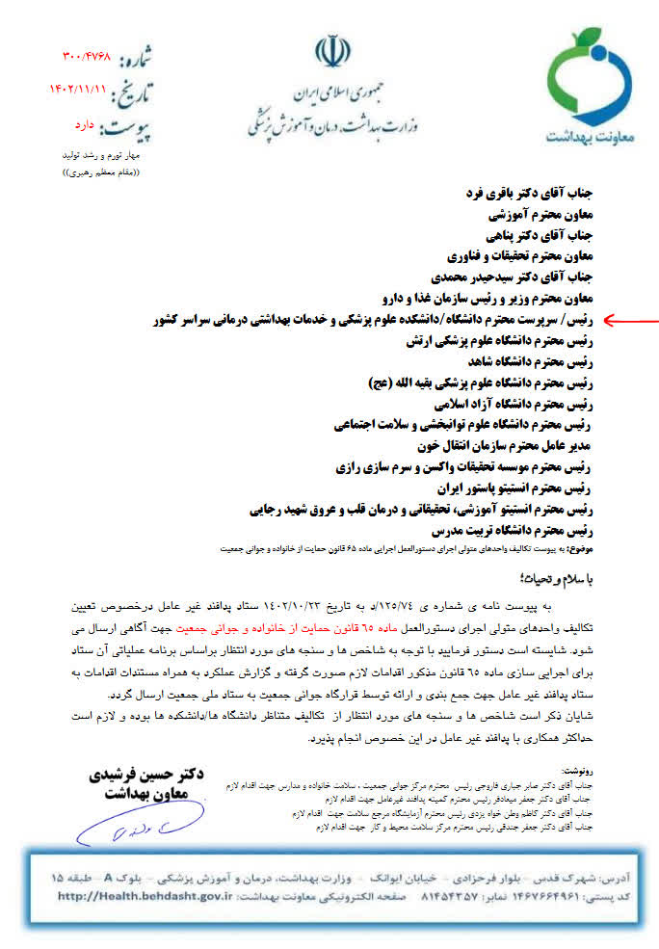
چند نمونه از اسناد بالا دستی

Slide 29
ماده 65 قانون حمایت از خانواده و جوانی جمعیت
رعایت ضوابط ابلاغی سازمان پدافند غیرعامل از سوی دستگاه‌های اجرایی پس از اعلام آزمایش مواد و فرآورده‌های قضایی و وارداتی و محصولات تراریخته،موارد حمله زیستی،آلاینده‌های محیطی و عوامل شیمیایی تشعشعات و آلودگی امواج نسبت به اختلاط باروری یا جنسی توسط مراجع ذی ربط الزامی است
تهدیدات و مخاطرات باروری: به کلیه عوامل تهدید زا در حوزه‌های زیر که منجر به کاهش باروری می‌شود اطلاق می‌گردد

Slide 30
تهدیدات ومخاطرات باروری، در حوزه های زیر:
زیستی: عوامل زیستی با منشاءهای مختلف در حوزه‌های انسان، دام، نباتات، آب آشامیدنی، محیط زیست و منابع طبیعی، غذا، دارو و صنایع مرتبط با آن به‌نحوی که در بلندمدت یا کوتاه‌مدت منجر به وارد نمودن آسیب یا اختلال در توان باروری انسان شود.
شیمیایی: مواد شیمیای پرخطر طبیعی یا مصنوعی مانند فلزات سنگین، سموم شیمیایی و افزودنی‌ها که می‌توانند از طریق هوا، خاک، آب، دام، نباتات، غذا و دارو به انسان آسیب برسانند.
امواج: امواج الکتریکی، مغناطیسی و صوتی که در بلندمدت‌ یا ‌کوتاه‌مدت منجر به آسیب یا اختلال در توان ‌باروری انسان ‌شود اطلاق می‌گردد؛ منبع انتشار این امواج می‌تواند انسان‌ساز (تجهیزات مخابراتی و الکتریکی) یا طبیعی ( مانند بیماری‌های زمین مرجع) باشد.
پرتوی: عوامل پرتوی مانند چشمه‌های رادیواکتیو، رادیو ایزوتوپ‌ها و مولدهای پرتو که در بلندمدت یا کوتاه‌مدت منجر به آسیب یا اختلال در توان باروری انسان می‌شود.
آلاینده های زیست محیطی: مجموعه‌ای از عواملی که ترکیب آن با منابع پذیرنده مانند آب، هوا یا خاک کیفیت فیزیکی، شیمیایی یا زیستی آن را بصورت زیان‌آور در جهت کاهش باروری انسان تغییر دهد. این عوامل براساس ماهیت آلاینده‌ها شامل عوامل فیزیکی (ارتعاش، پرتو)، شیمیایی، زیستی و بر اساس نوع ماده آلاینده شامل مواد زائد جامد، مایع (فاضلاب و مواد دفعی مایع)، گازها (آلاینده‌های هوا) می‌باشند.

Slide 31
ابلاغ تصویب نامه دستورالعمل اجرایی ماده 65
قانون حمایت از خانواده و جوانی جمعیت
1401/2/20

Slide 32

یک نمونه از اقدامات انجام شده در زمینه اجرای ماده 65 قانون حمایت از خانواده و جوانی جمعیت کمیته پدافند غیرعامل دانشگاه

Slide 33
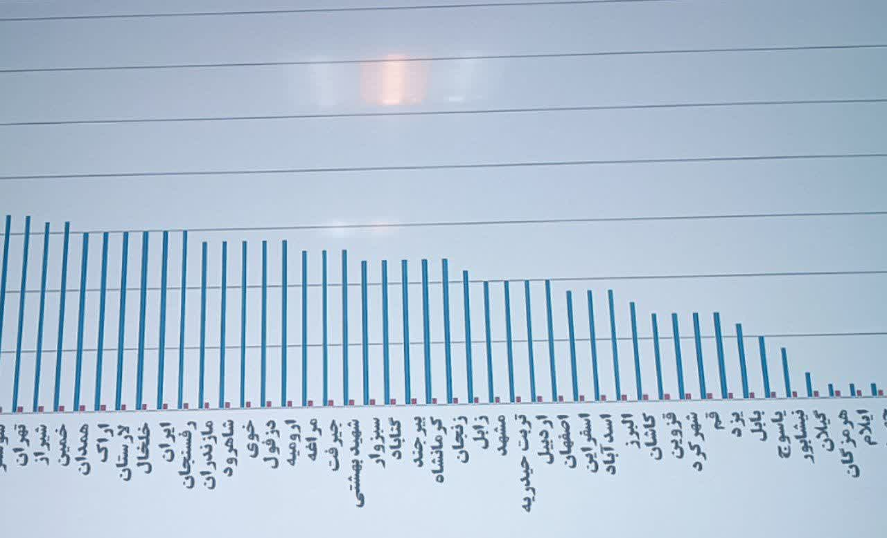
کسب رتبه اول در اجرای ماده 65 قانون حمایت از خانواده و جوانی جمعیت در قطب 9 کشور

Slide 34
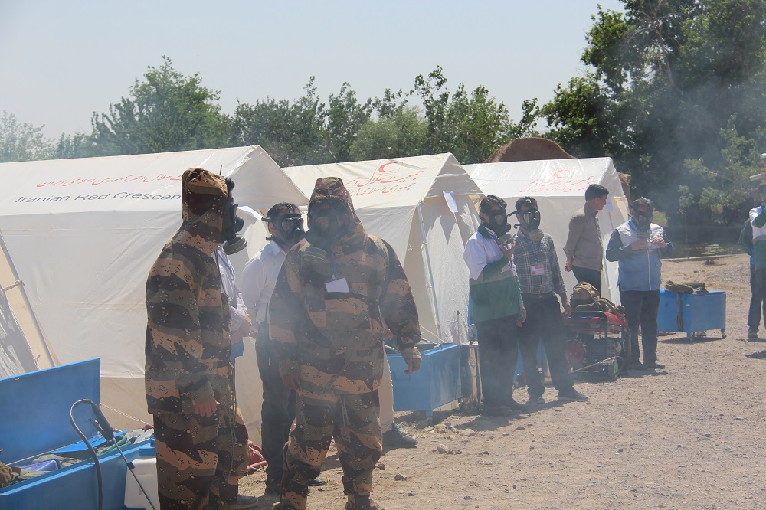
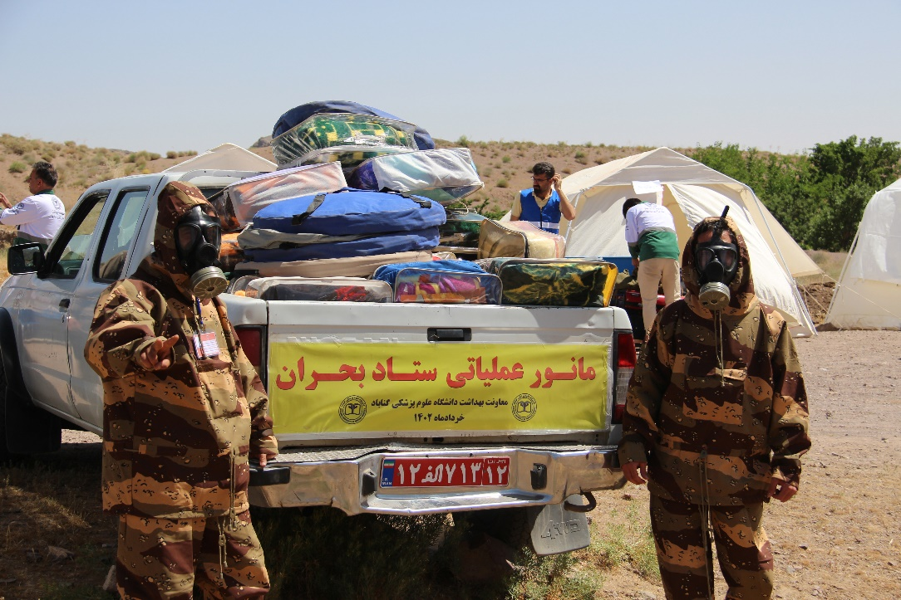
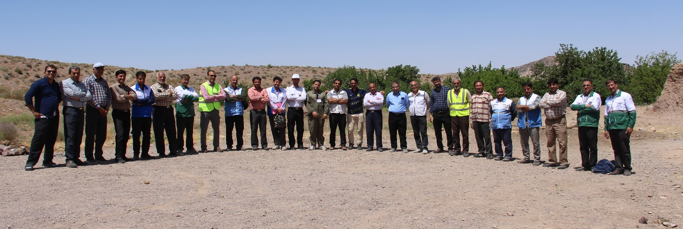
برگزاری مانور عملیاتی پدافند شیمیایی با حضور گسترده همکاران معاونت بهداشت

Slide 35
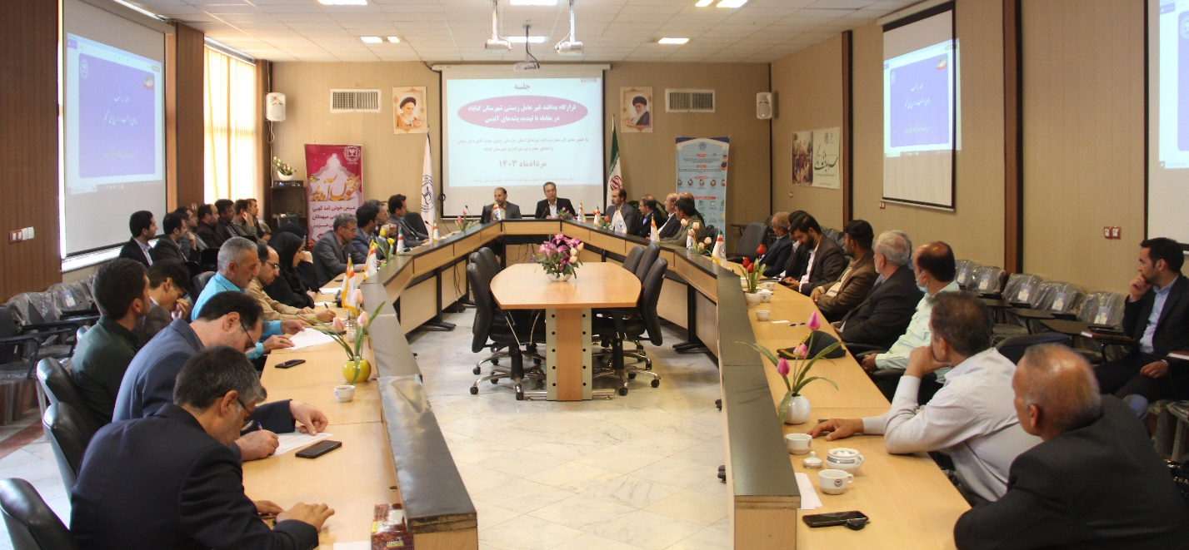
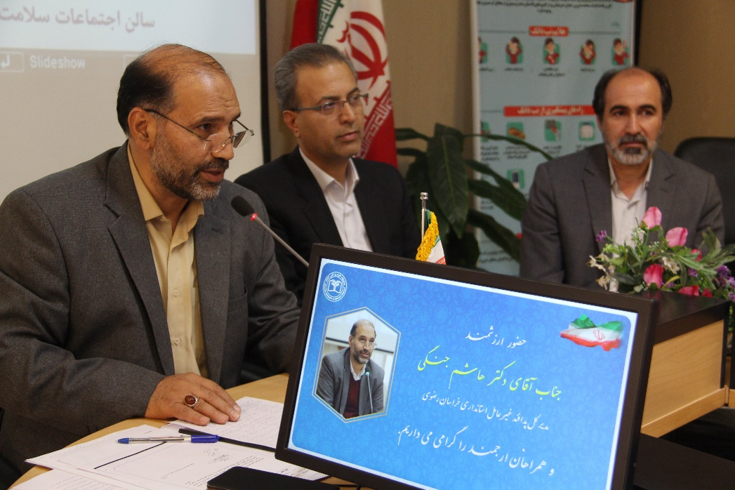
قرارگاه پدافند زیستی مقابله با پشه آئدس
با حضور مدیر کل پدافند غیرعامل استانداری و روسای ادارات گناباد

Slide 36
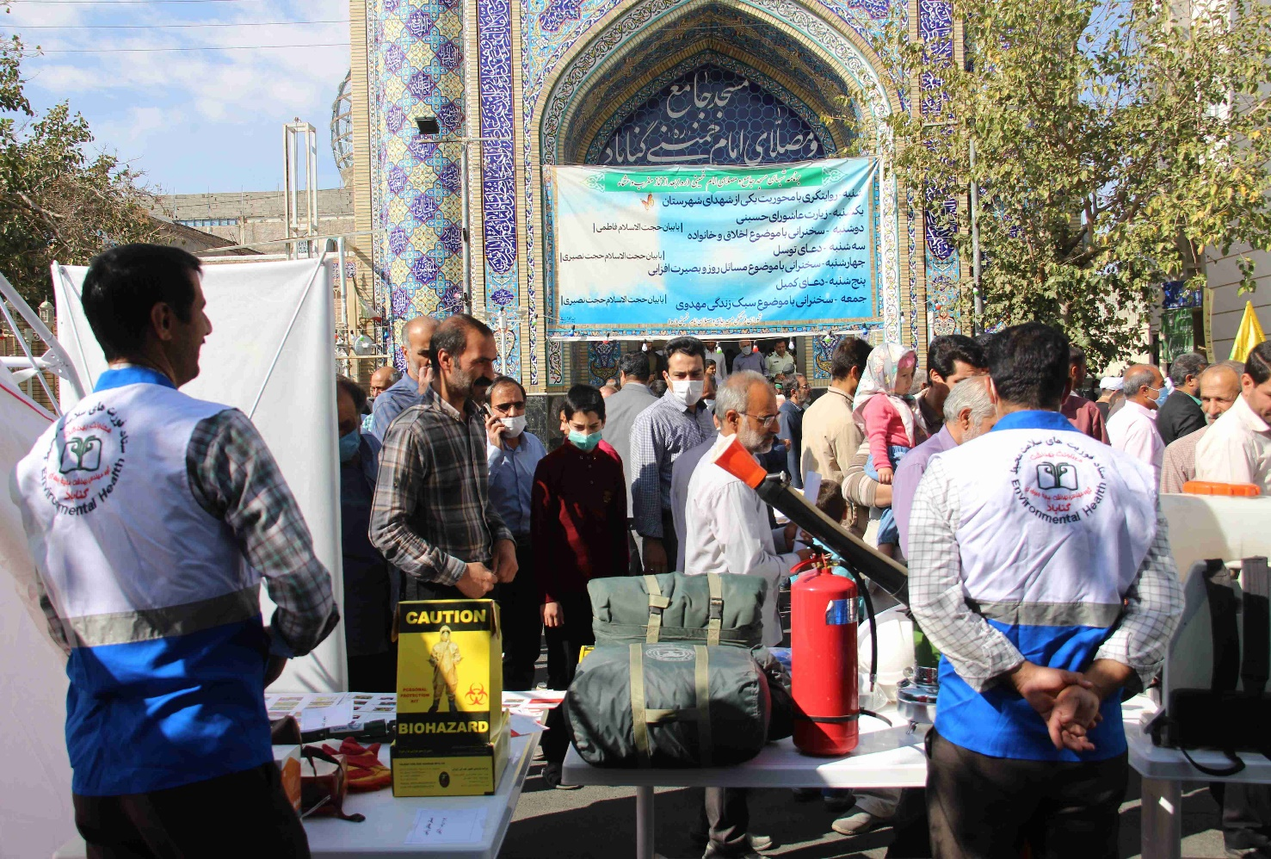
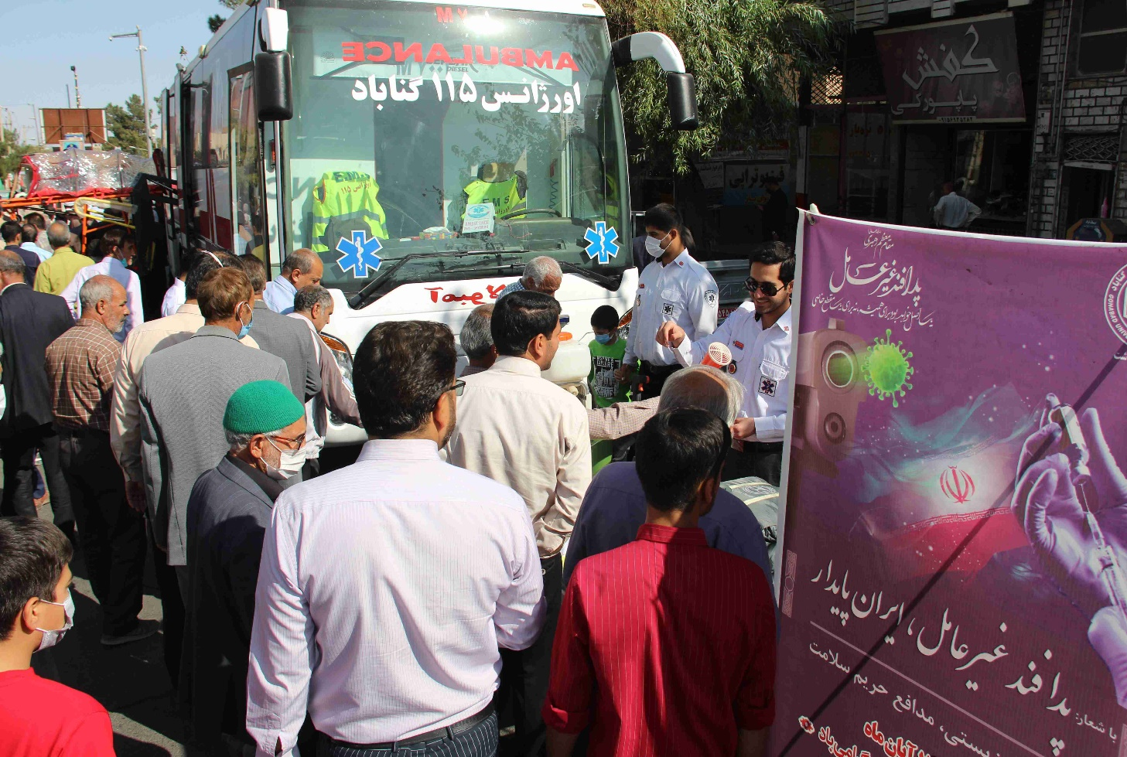
برگزاری نمایشگاه پدافند غیرعامل در محل مصلی به مناسبت هفته پدافند غیرعامل

Slide 37
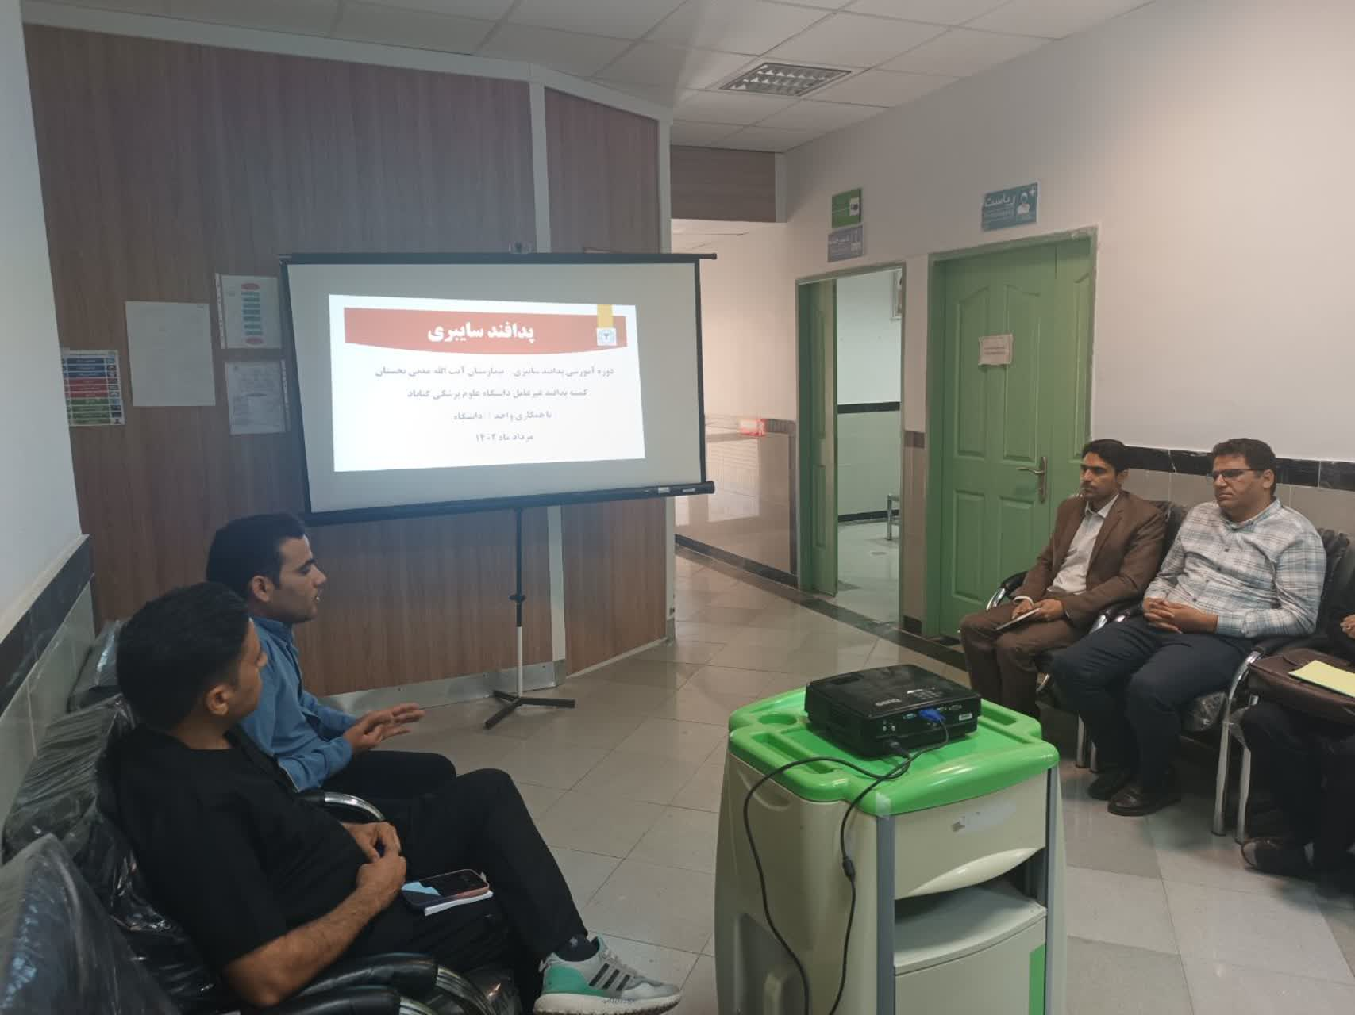
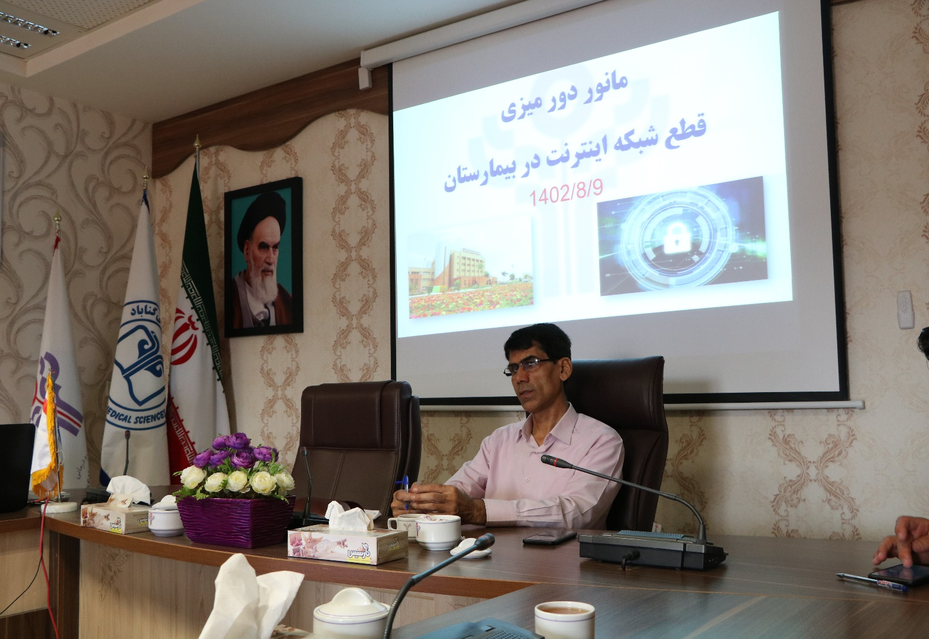
برگزاری مانور قطع اینترنت در بیمارستان علامه بهلول و آیت الله مدنی بجستان

Slide 38
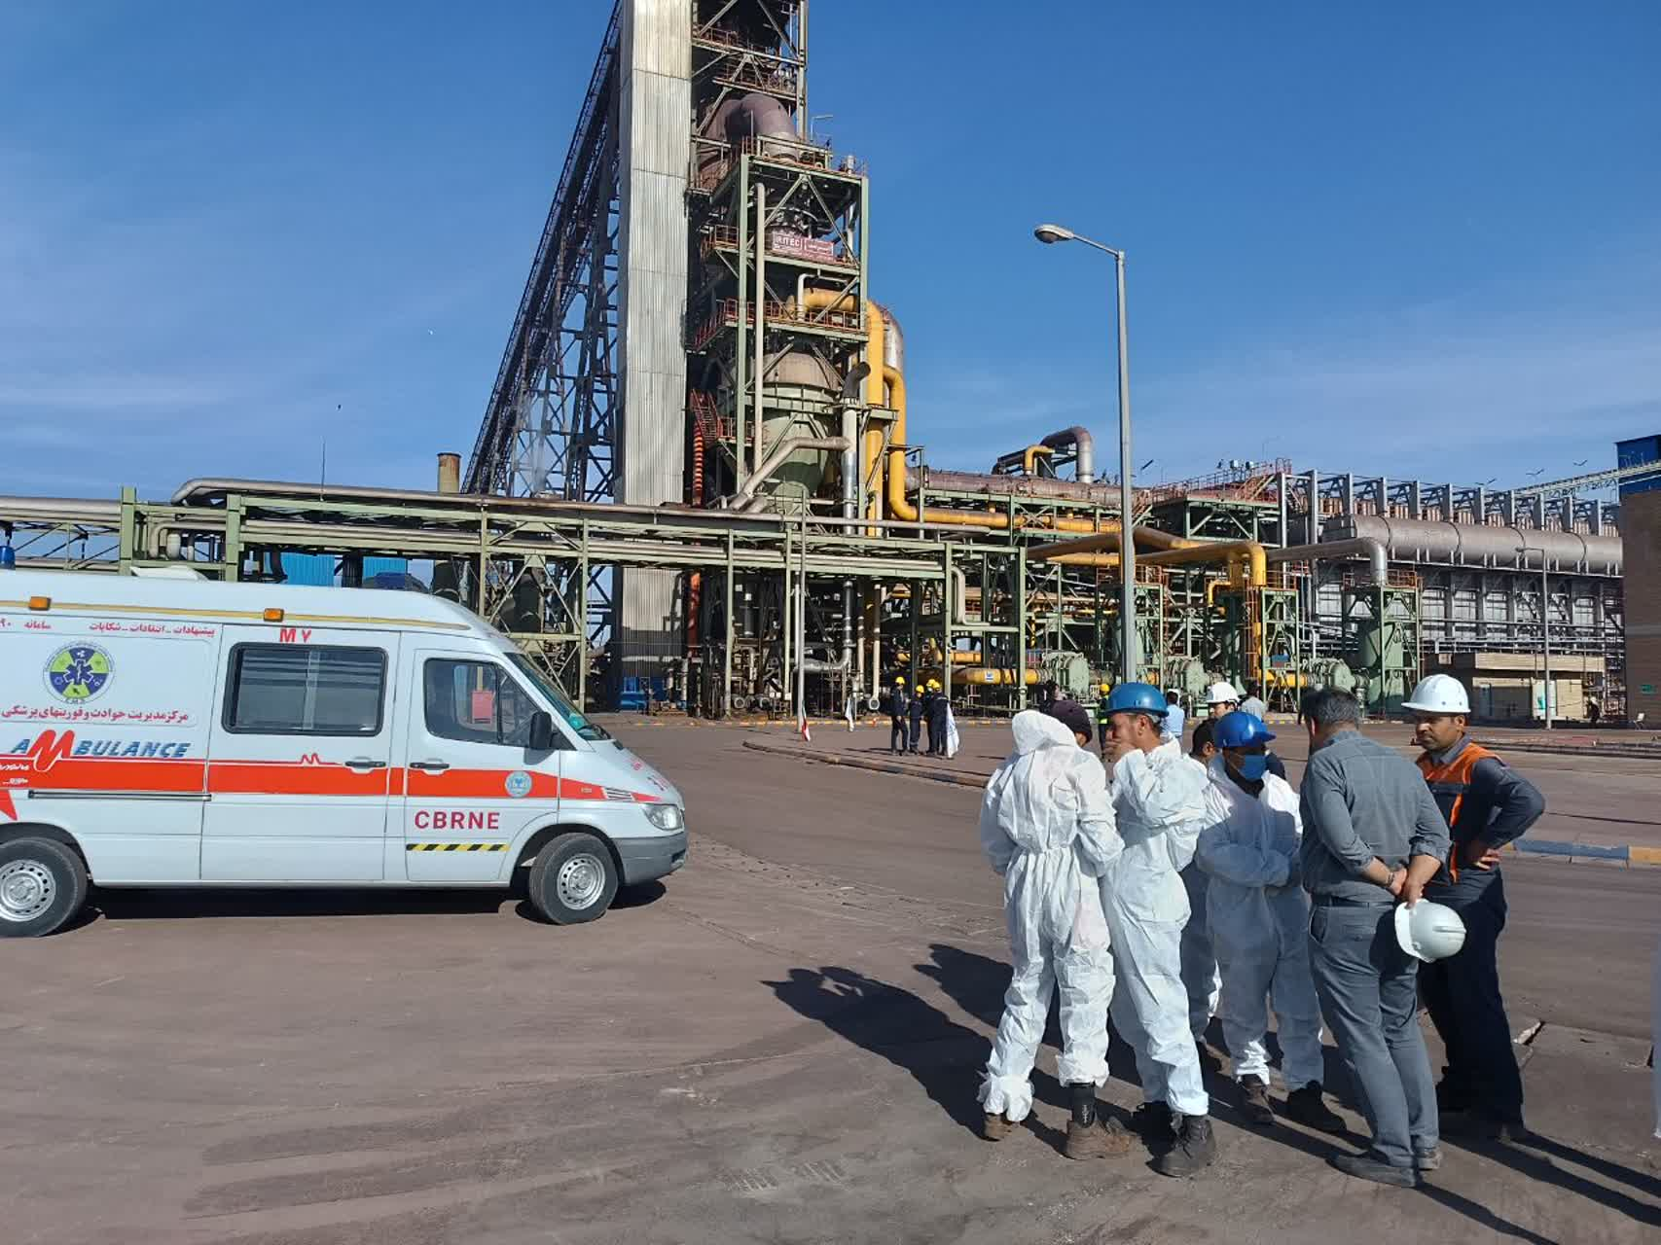
برگزاری مشترک مانور انفجار شیمیایی در کارخانه فولاد قاین با همکاری کمیته پدافند غیرعامل دانشگاه

Slide 39
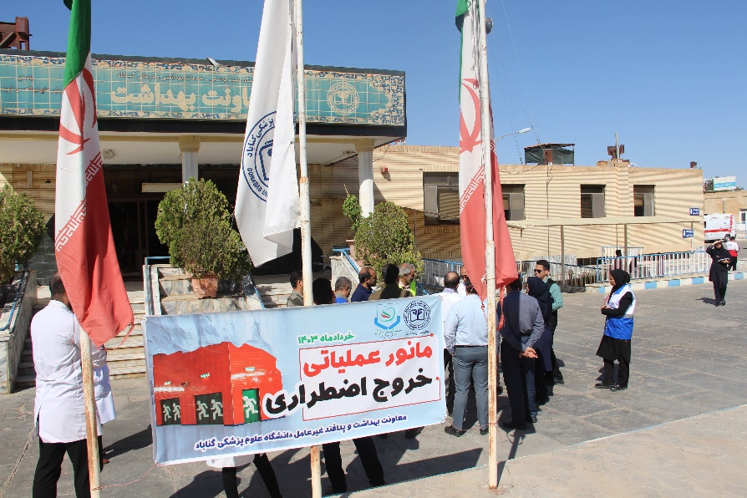
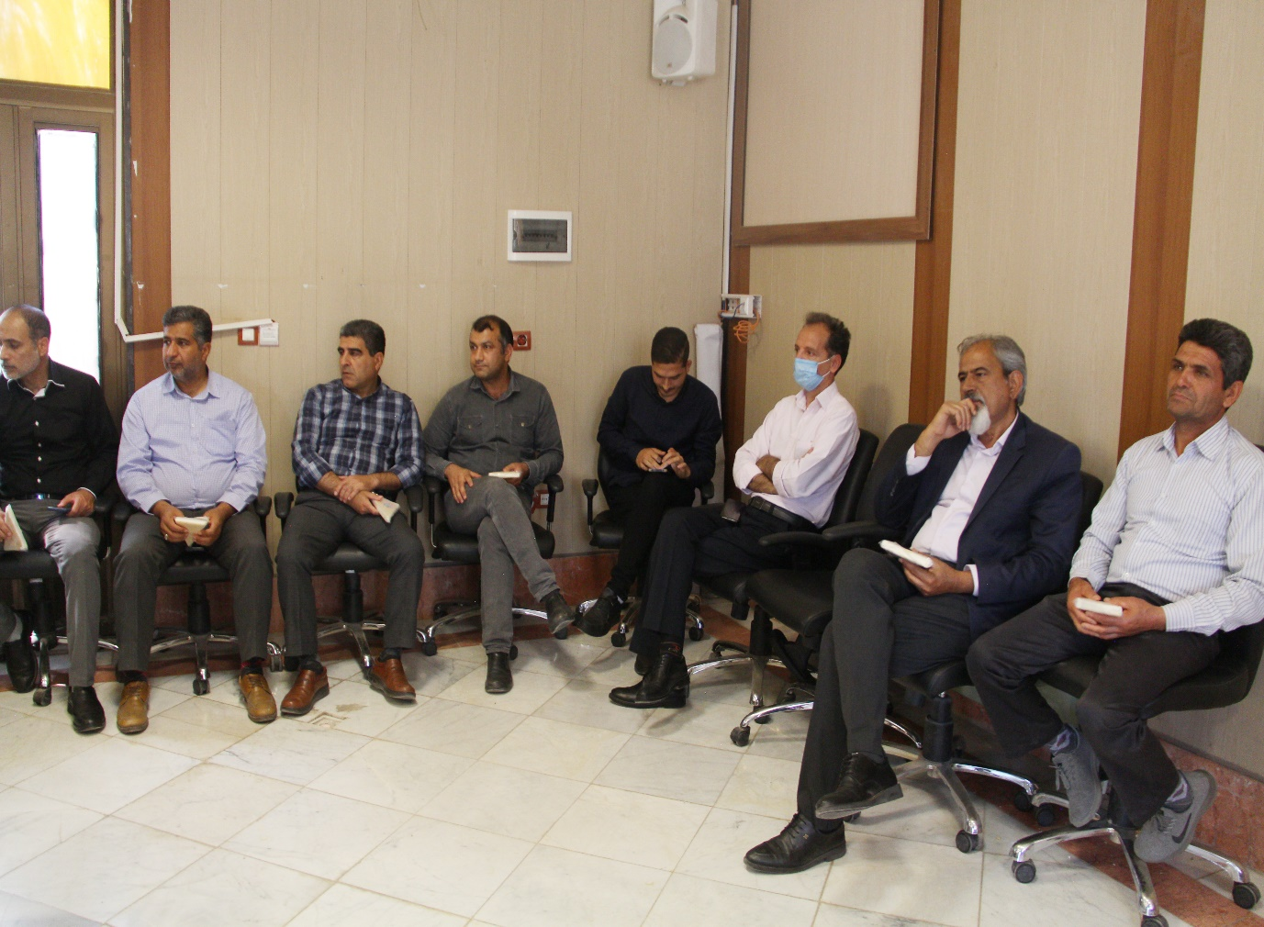
برگزاری مانور عملیاتی خروج اضطراری به دنبال نشت ماده نامشخص در ساختمان معاونت بهداشت

Slide 40
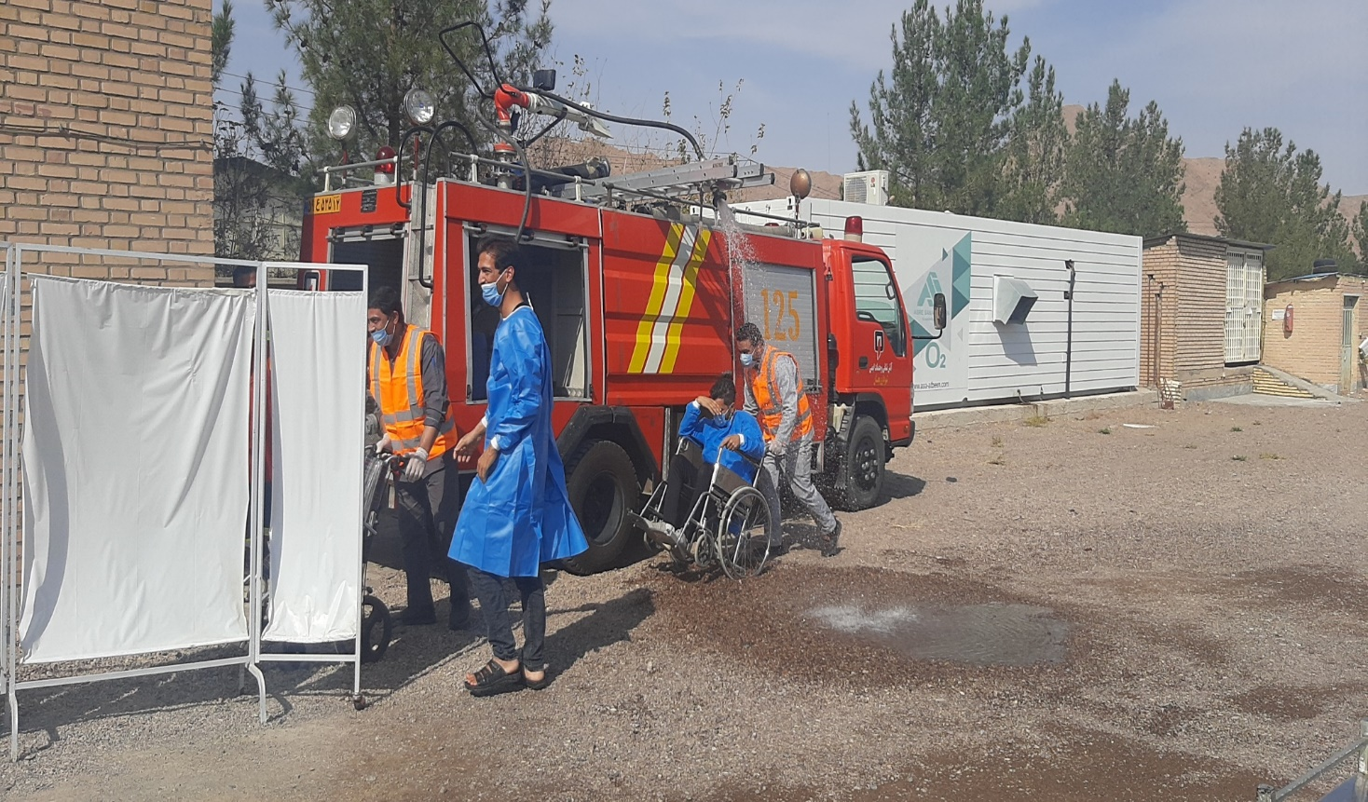
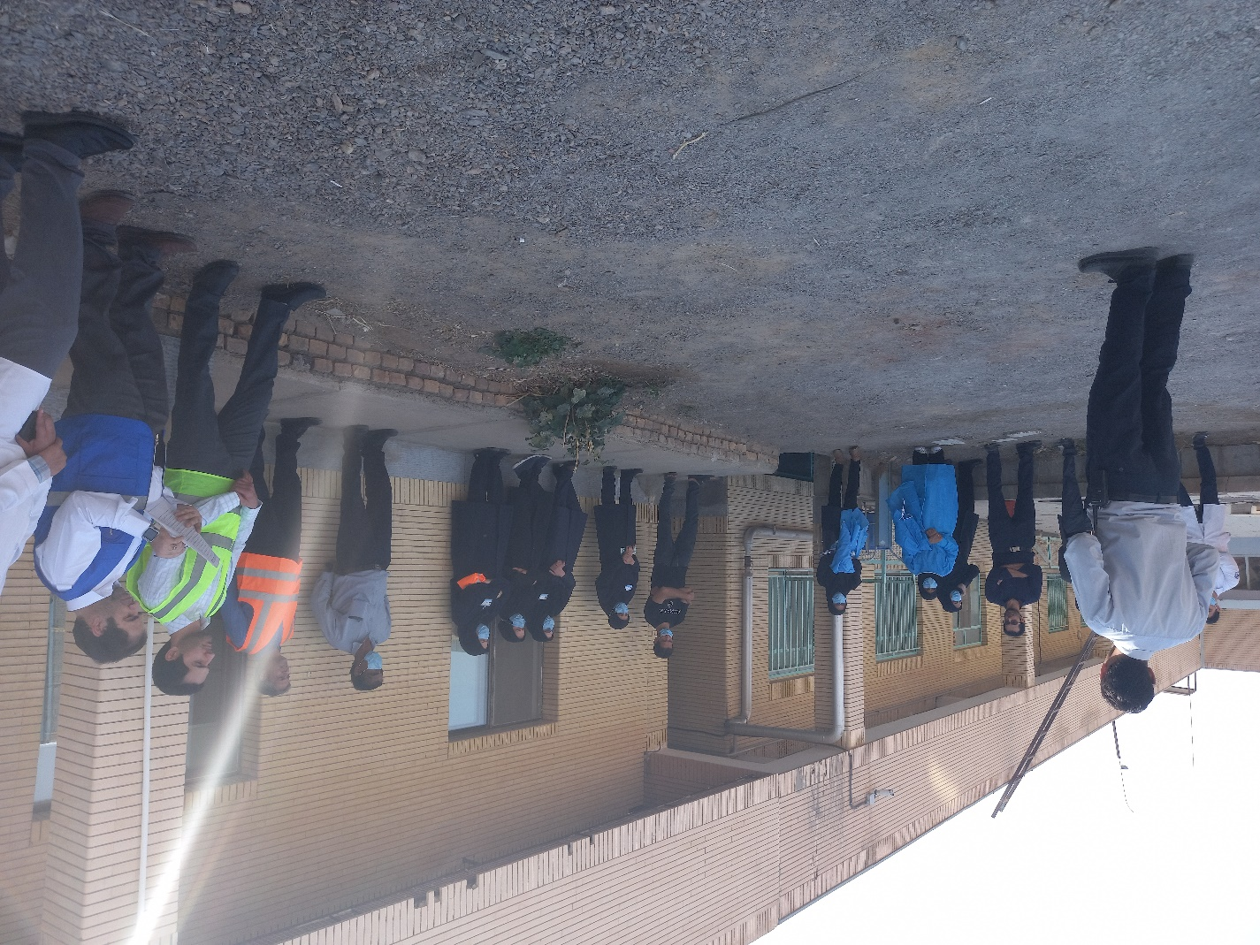
برگزاری مانور حمله خرابکانه شیمیایی به بیمارستان آیت الله مدنی بجستان

Slide 41
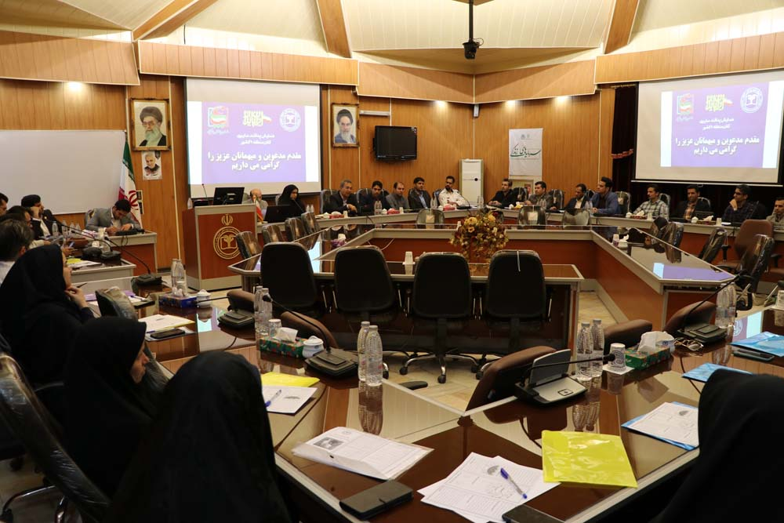
برگزاری اولین همایش پدافند سایبری کلان منطقه 9 کشور در دانشگاه با حضور مسئولین وزارت و استانداری
دعوت از مدیران IT دانشگاه های کلان منطقه 9 و کارشناسان پدافند غیرعامل

Slide 43
سپاس از توجه شما

